Slide 1
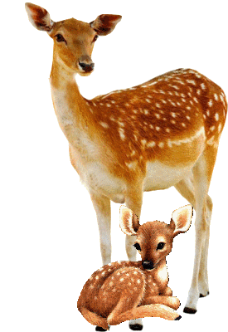
Vis-le
Suivre Jésus
« Ne pensez pas que je sois venu apporter la paix, mais l’épée. Car je suis venu mettre la division entre l’homme et son père, entre sa fille et sa mère, entre la belle-fille et sa belle-mère » Matthieu 10 : 34-35
Jour 36

Slide 2
Ecoute : Être un disciple de Jésus n’a jamais été chose facile.
La souffrance existe. Elle fait partie de cette vie. Nous vivons dans un monde qui n’aime ni Dieu, ni ceux qui suivent Jésus. Donc nous sommes sûrs de devoir affronter des difficultés, des attaques et des pressions. Nous devons souvent choisir entre rester avec des gens et être avec Jésus.
Jésus est venu dans ce monde pour prendre notre douleur, nos afflictions, nos maladies et nous donner une vie en abondance.
Mais tu ne dois pas en conclure que la vie chrétienne se résume à souffrir.
Sache que la vie chrétienne peut se remplir de joie, de paix, de contentement en Jésus.

Slide 3
Avec ta famille échange,
Malgré mes difficultés :
Comment je peux m’approprier l’ abondance dont Jésus parle ?
Comment ta vie peut-elle être remplie de joie ?
Comment peut-elle se remplir de paix ?
Comment ma foi peut-elle remplir ma vie ?
Bon partage !

